Slide 1
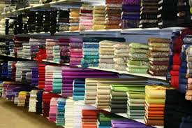
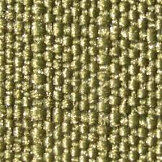
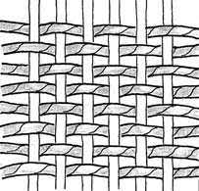
VRSTE BLAGA

Slide 2
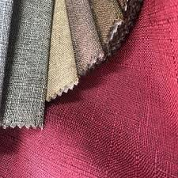
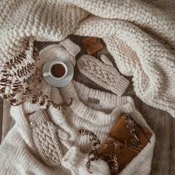
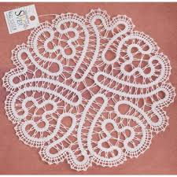
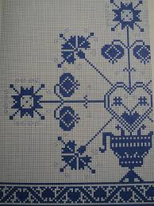
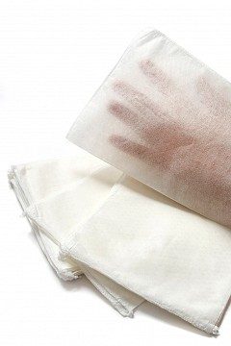
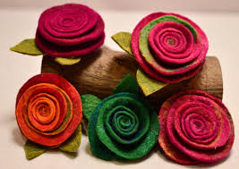
Vrste blaga
Iz preje in sukancev izdelujejo:
  tkanine,
  pletiva,
  čipke,
  vezenine.
Vlaknovine in polsti so izdelane iz vlaken.

Slide 3
Tkanine
Pri tkanini se povezujejo navpične niti, ki jih imenujemo osnova, z vodoravnimi nitmi, ki jih imenujemo votek.
Zaporedje povezovanja imenujemo vezava tkanin.
Osnovne vezave so:
  Platnena vezava: s takšno vezavo so narejene rjuhe, srajce robci. Platneno blago je trpežno in trajno.
  Keprova vezava: blago s takšno vezavo ima poševne črte ali žarke. S takšno vezavo so izdelane kavbojke.
  Atlasova vezava: s takšno vezavo so stkane črte na robovih prtov ali robcev, blago pa se lesketa in njegova površina je gladka.

Slide 4
Tkanje osnovnih vezav
Praktično delo:
  Potrebuješ 2 A4 format lista različnih barv. Lahko uporabiš kolaž papir, v kolikor pa imaš le bele liste, enega izmed njiju pobarvaj.
  Na hrbtno stran prvega barvnega papirja oz. pobarvanega lista po dolžini zariši črte, ki so 1 cm narazen in segajo vse do 2 cm pred koncem lista. List razreži po črtah do 2 cm pred koncem.
  Na drugi barvni papir oz. list po širini zariši črte, ki so 1cm narazen. Tudi ta list razreži na trakove.
  Tako, sedaj se lahko še sami preizkusiš v različnih vezavah.
Pri praktičnemu delu si pomagaj z učbenikom, str. 48 in 49 ali s slikami na naslednji drsnici.
Ko boš končal, svoj izdelek fotografiraj (ali se fotografiraj z njim) in mi fotografijo pošlji na: mateja.burgar@osgradec.si

Slide 5
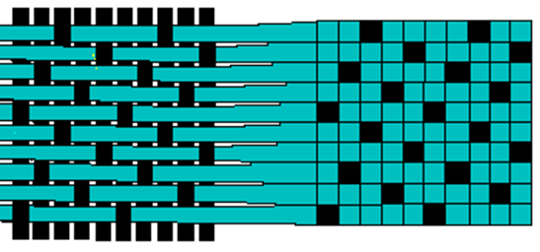
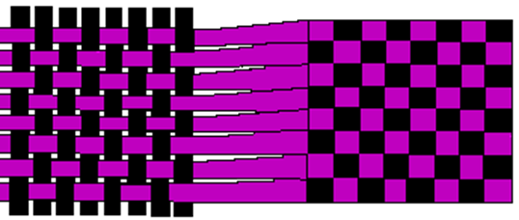
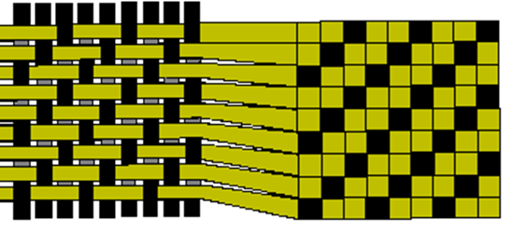
Tkanje osnovnih vezav
ATLAS
PLATNO
KEPER

